Slide 1
캡스톤 발표
-단국대 분실물 어플-
2조

Slide 2
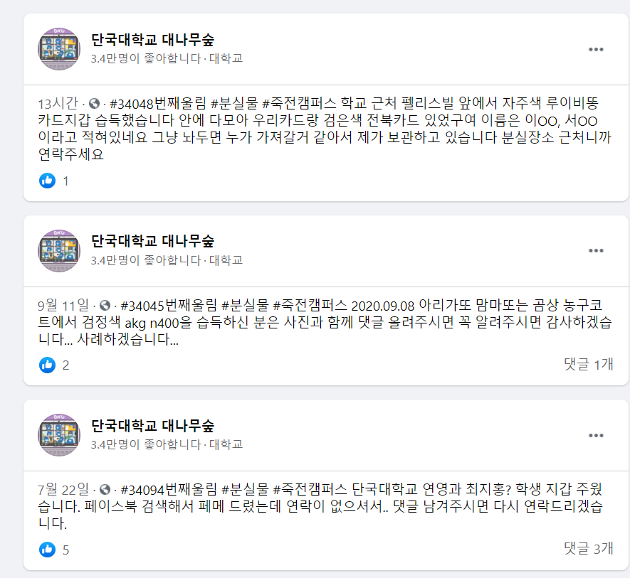
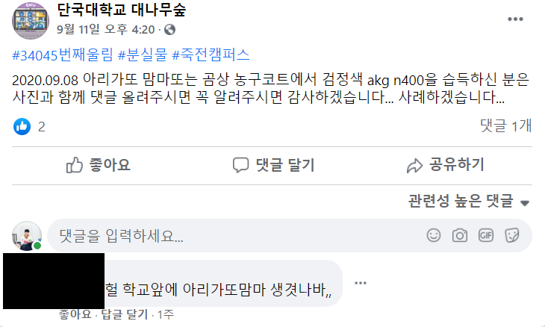
수요 조사 - facebook

Slide 3
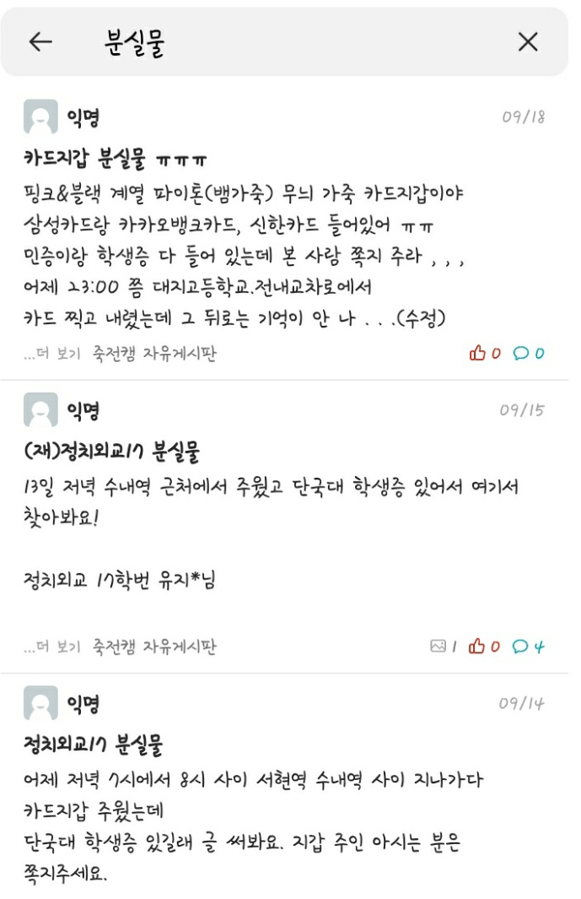
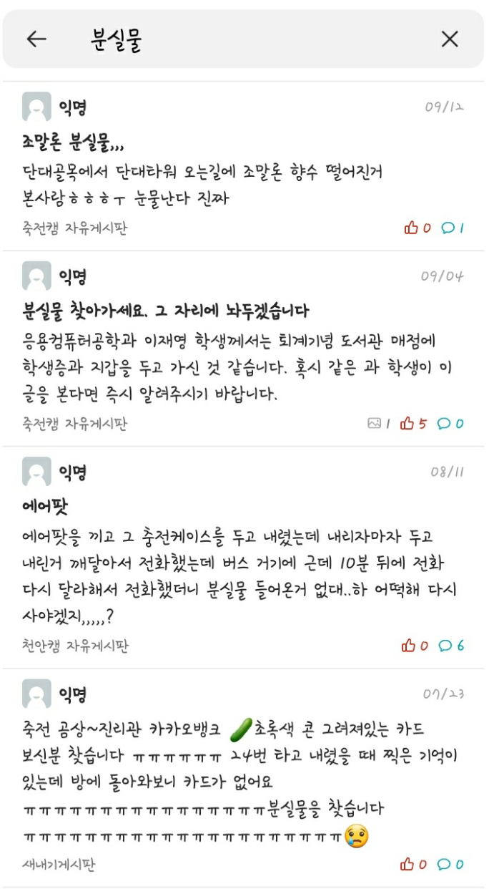
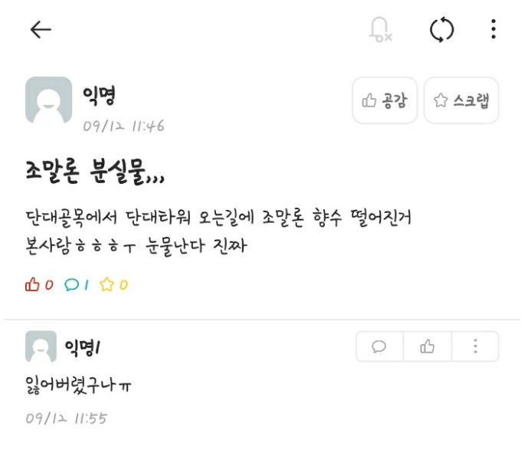
수요 조사 - 에브리타임

Slide 4
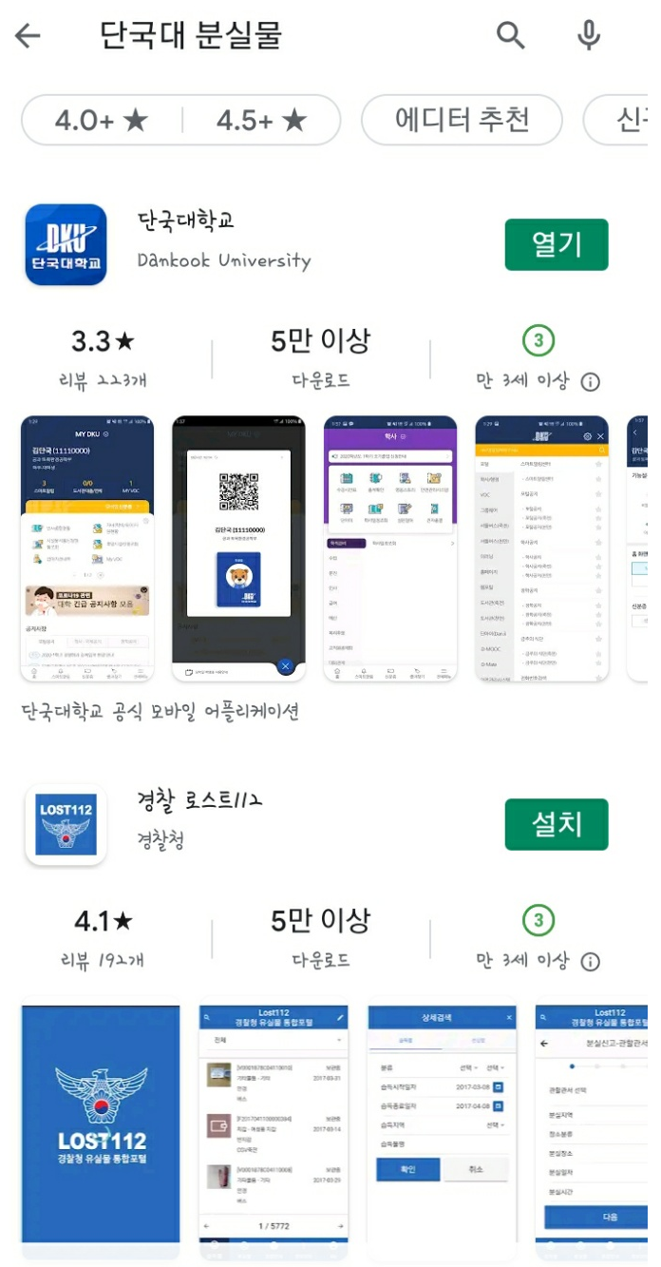
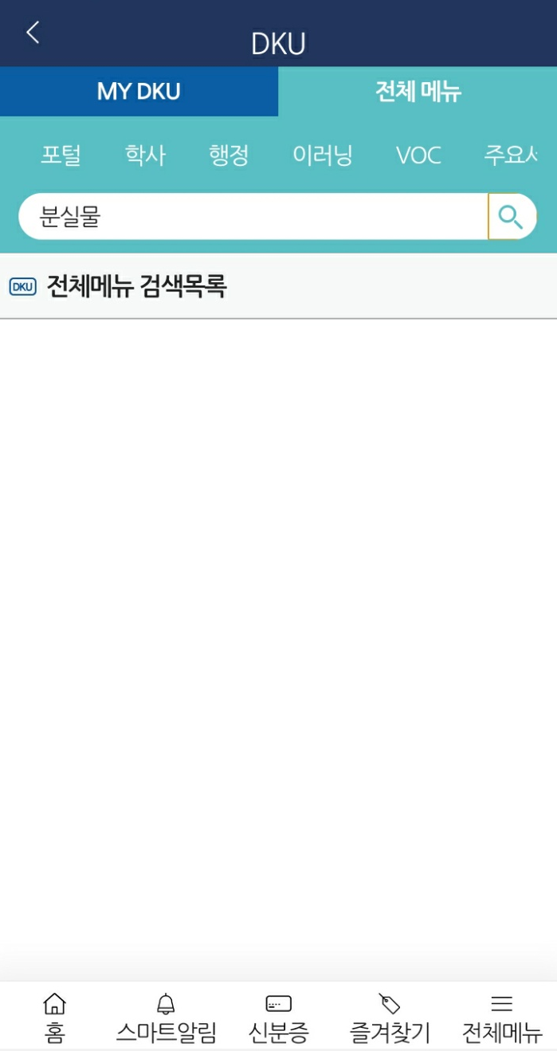
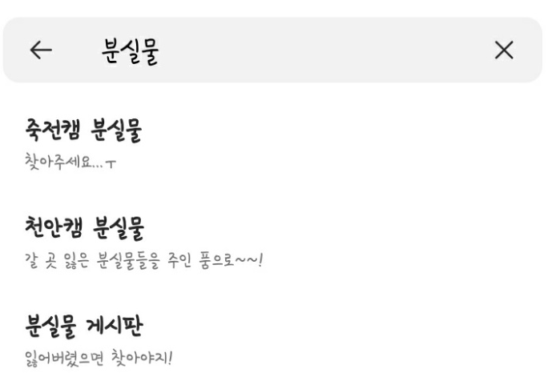
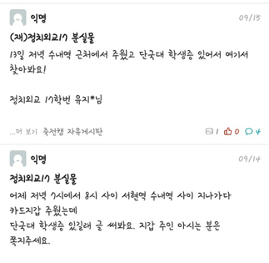
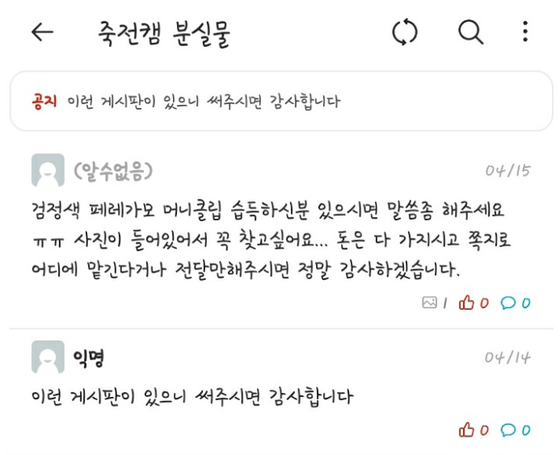
수요 조사 - 결론
A
1. 낮은 접근성
2. 무관심
3. 소통부재

Slide 5
필요성
단국대 학생만이 사용할 수 있는 앱으로써 신원을 보증해 줄 수 있음.
분실물 찾기라는 구체적인 목적을 가지는 앱으로써 이를 부가적인 목적으로 하는 다른 앱들처럼 무관심 속에 게시물이 묻힐 확률을 줄여줌.

Slide 6
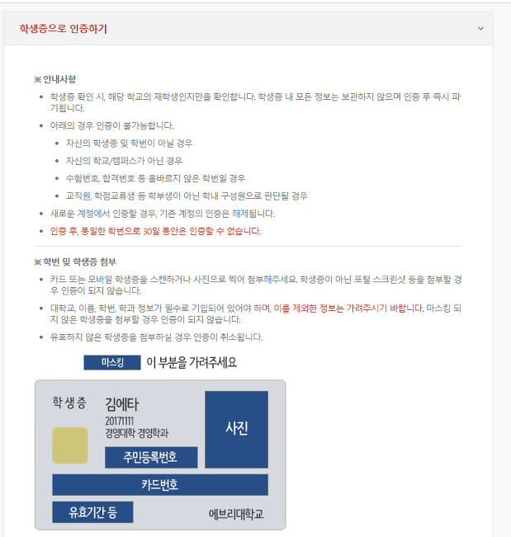
구현 예정 기능-인증
가입시 학생증으로 인증을 하여, 단국대학교 재학생만 가입가능하도록 함.

Slide 7






구현 예정 기능 - 게시판
잃어버렸어요
앱 메인 페이지
지갑 찾습니다.
14:23
공대에서 책 보신 분 없나요?
09/19
[분실] / [습득] 카테고리로 구분되는 게시판
[분실] 게시글 작성 시 동선 입력 가능
[습득] 게시글 작성 시 습득 좌표를 지도 상에 표시 가능

Slide 8
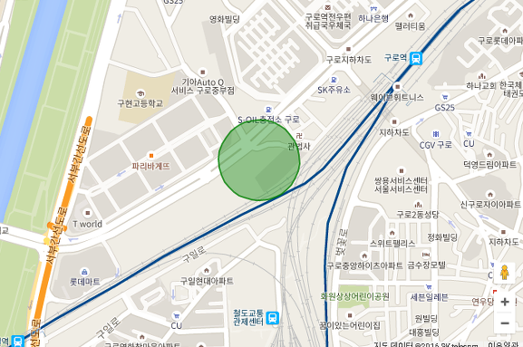
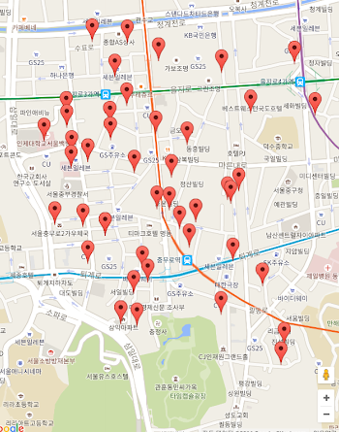
구현 예정 기능 – 지도
범위
잃어버린/찾은 장소

